Slide 1
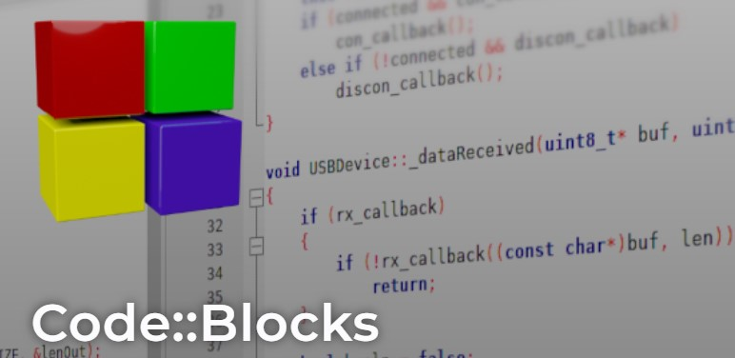

Como configurar o Code::Blocks para programação paralela com OpemMP

Slide 2
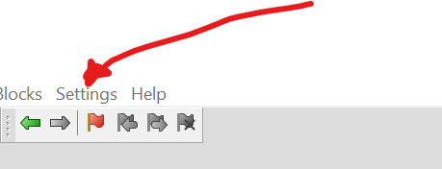
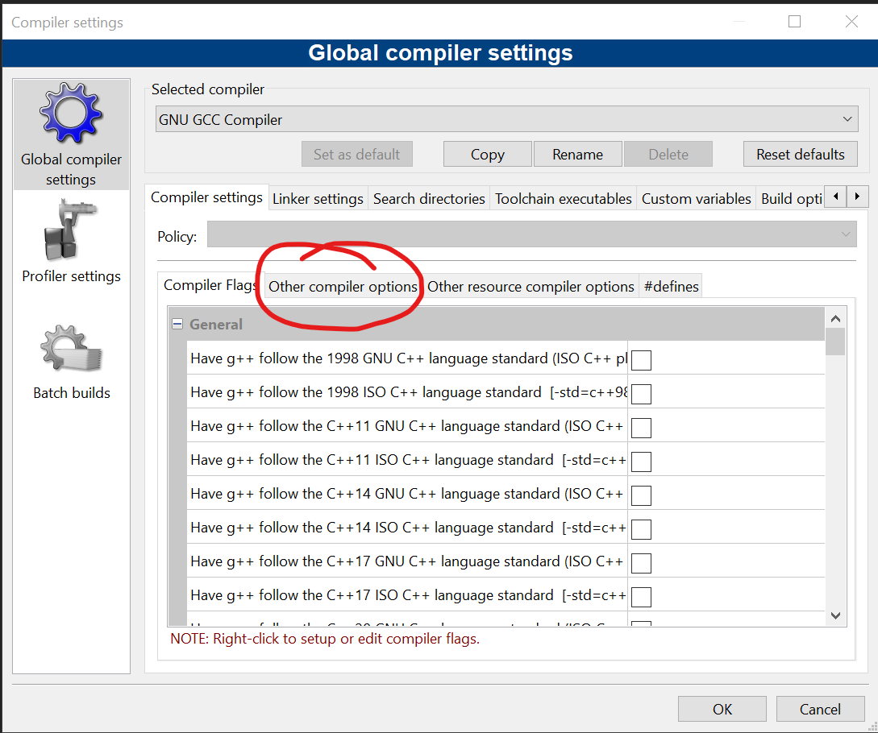
No menu principal, abrir “Settings”, “Compiler...”
Abrir a aba “Other compiler options”

Slide 3
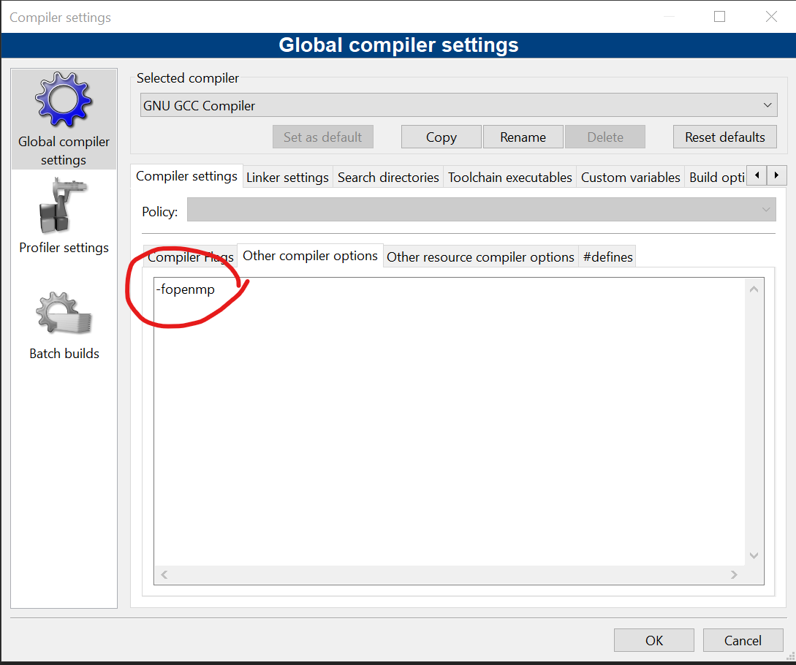
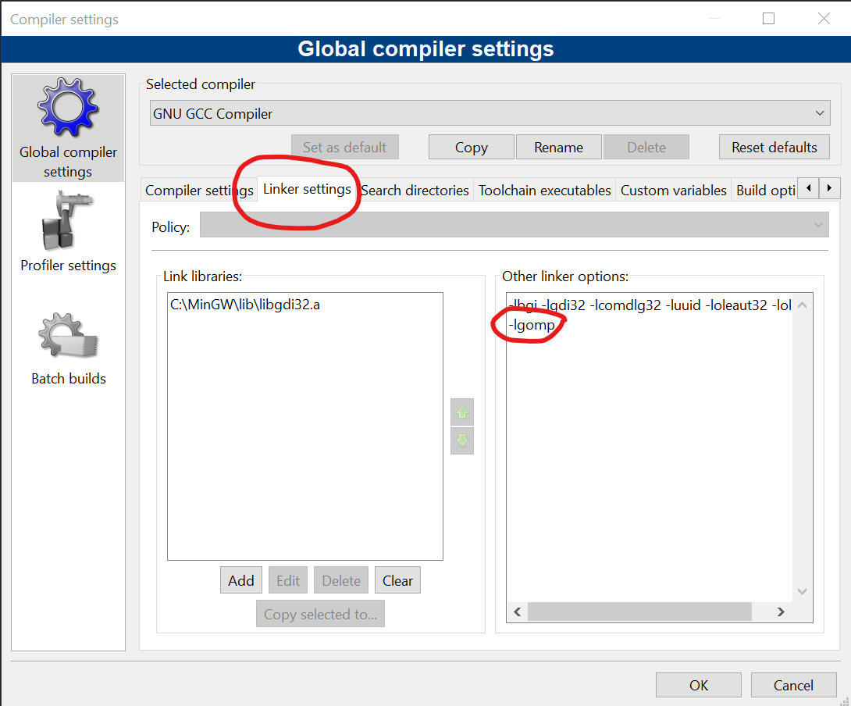
3. No espaço em branco acrescentar a diretiva
-fopenmp
4. Abrir a aba “Linker settings”
5. No espaço “Other linker options” acrescentar a diretiva
-lgomp
Clicar em “OK” e está feita a configuração!

Slide 4
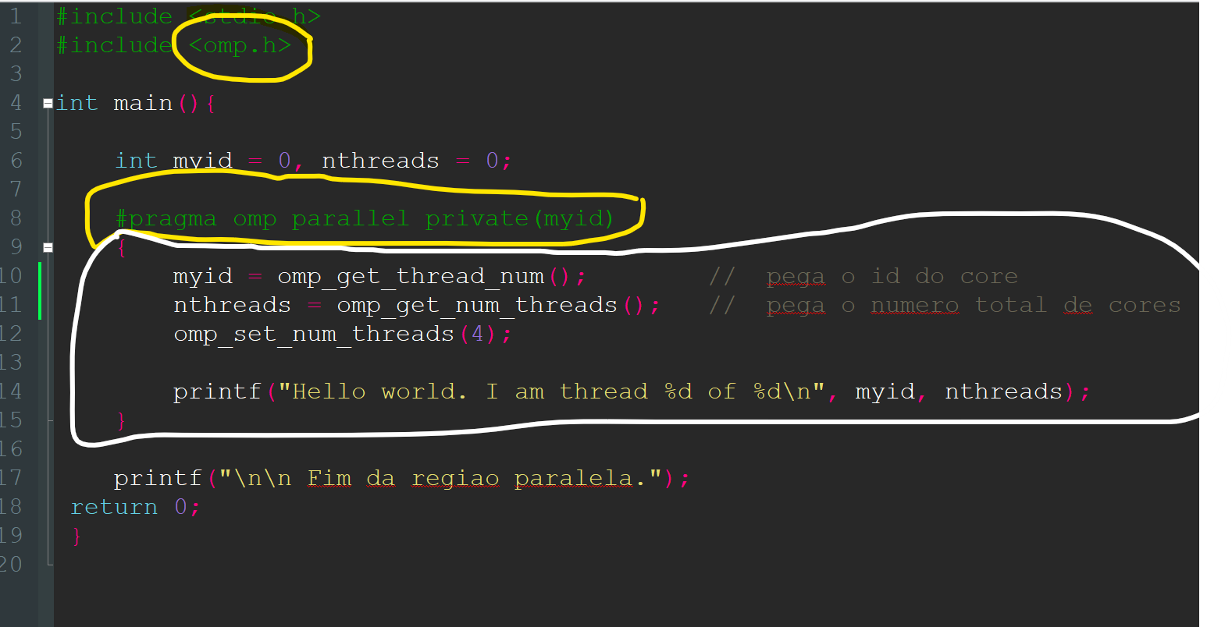
Testando a IDE com OpenMP
Diretiva de paralelização
Para testar, digite o código ao lado.
Sempre acrescente a biblioteca omp.h, que é a biblioteca que contém as funções de paralelização.
Bloco paralelo

